Slide 1
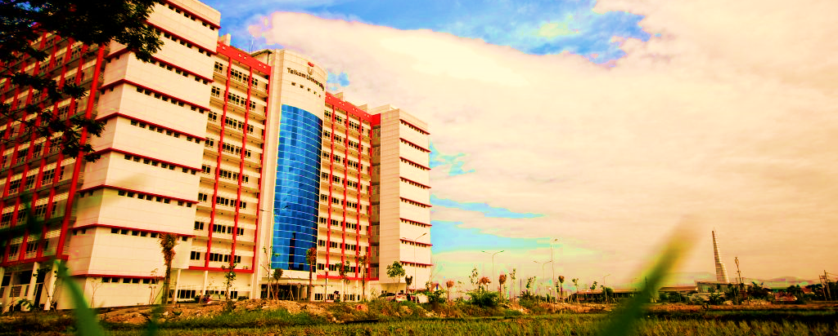


RUANG EIGEN
MUH1G3/ Matriks dan ruang vektor
FAKULTAS INFORMATIKA
Center of learning & open education Telkom university

Slide 2
Ruang Eigen
  Sub Pokok Bahasan
Definisi Nilai Eigen dan Vektor Eigen
Diagonalisasi Matriks
Orthogonal Matriks
Solusi Persamaan Diferensial
Beberapa Aplikasi Transformasi Linear
Uji Kestabilan dalam system dinamik
Optimasi dengan SVD pada pengolahan Citra
Sistem Transmisi
Dan lain-lain

Slide 3
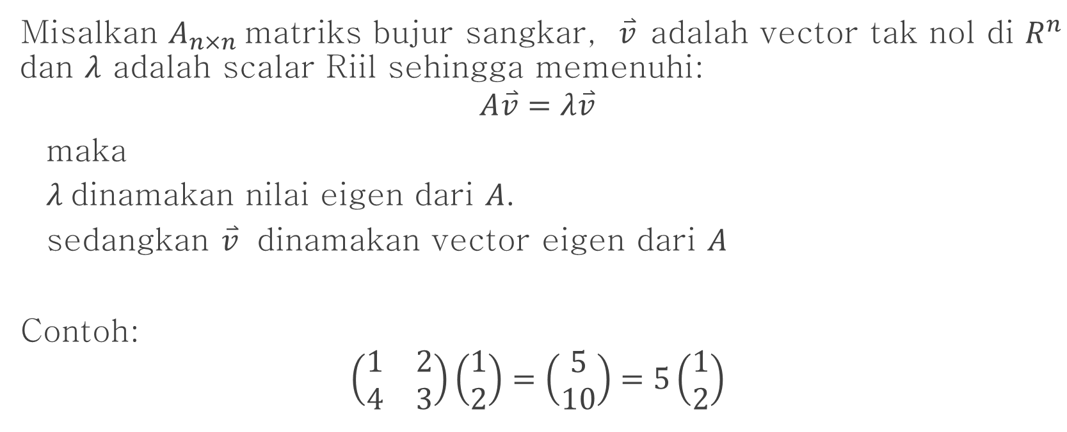
Definisi Nilai dan Vektor Eigen
Misalkan $A_{n×n}$matriks bujur sangkar, $\overset{⃑}{v}$adalah vector tak nol di $R^{n}$ dan $λ$ adalah scalar Riil sehingga memenuhi:
$$A\overset{⃑}{v}=λ\overset{⃑}{v}$$
maka
$λ$dinamakan nilai eigen dari $A$.
sedangkan $\overset{⃑}{v}$ dinamakan vector eigen dari $A$
Contoh:
$$\left(\begin{matrix}1 & 2 \\ 4 & 3\end{matrix}\right)\left(\begin{matrix}1 \\ 2\end{matrix}\right)=\left(\begin{matrix}5 \\ 10\end{matrix}\right)=5\left(\begin{matrix}1 \\ 2\end{matrix}\right)$$
Nilai Eigen
Vektor Eigen

Slide 4

Definisi Nilai dan Vektor Eigen(2)
Jika $A\overset{⃑}{v}=λ\overset{⃑}{v}$
Maka $A\overset{⃑}{v}−λ\overset{⃑}{v}=\overset{⃑}{0}$
$A\overset{⃑}{v}−λI\overset{⃑}{v}=\overset{⃑}{0}$
$(A−λI)\overset{⃑}{v}=\overset{⃑}{0}$
Ingat bahwa $\overset{⃑}{v}≠\overset{⃑}{0}$
Berarti $\det\left(A−λI\right)=0$
Persamaan Karakteristik

Slide 5
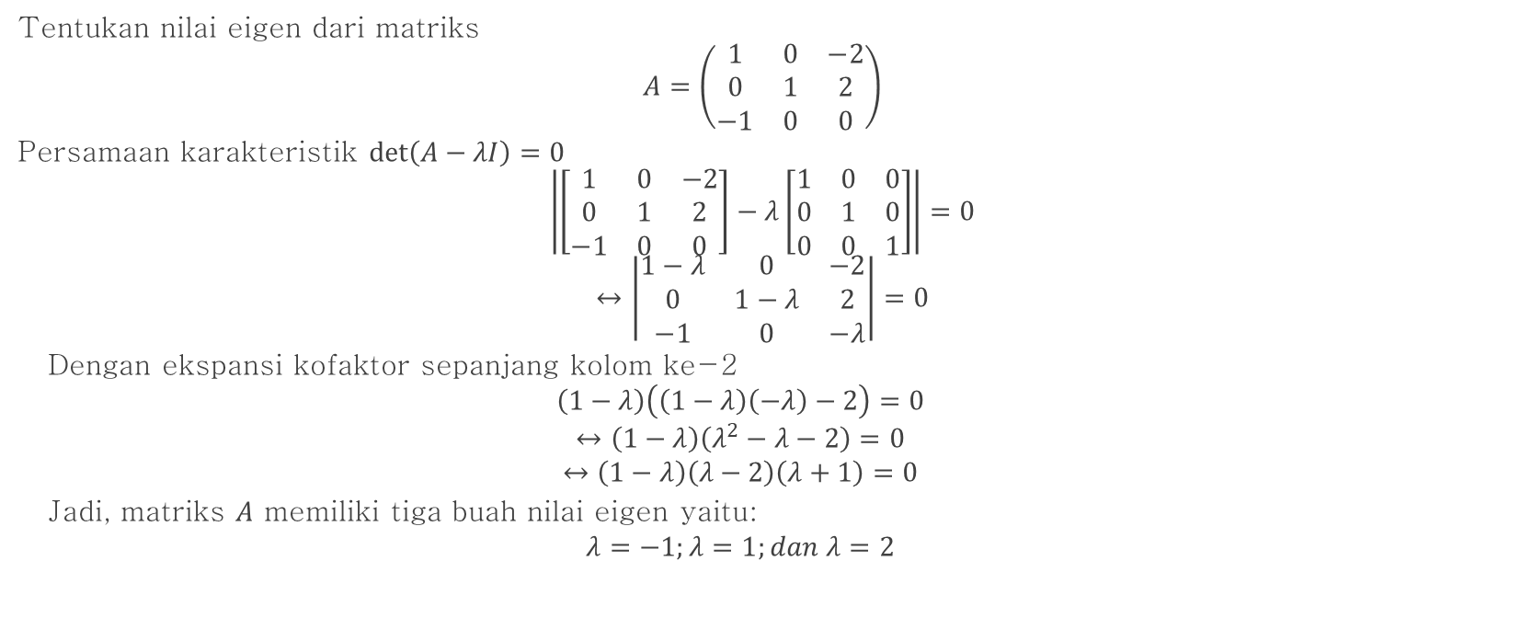
Contoh_1:
Tentukan nilai eigen dari matriks
$$A=\left(\begin{matrix}1 & 0 & −2 \\ 0 & 1 & 2 \\ −1 & 0 & 0\end{matrix}\right)$$
Persamaan karakteristik $\det\left(A−λI\right)=0$
$$\left|\left[\begin{matrix}1 & 0 & −2 \\ 0 & 1 & 2 \\ −1 & 0 & 0\end{matrix}\right]−λ\left[\begin{matrix}1 & 0 & 0 \\ 0 & 1 & 0 \\ 0 & 0 & 1\end{matrix}\right]\right|=0$$
$$↔\left|\begin{matrix}1−λ & 0 & −2 \\ 0 & 1−λ & 2 \\ −1 & 0 & −λ\end{matrix}\right|=0$$
Dengan ekspansi kofaktor sepanjang kolom ke-2
$$\left(1−λ\right)\left(\left(1−λ\right)\left(−λ\right)−2\right)=0$$
$$↔\left(1−λ\right)\left(λ^{2}−λ−2\right)=0$$
$$↔\left(1−λ\right)\left(λ−2\right)\left(λ+1\right)=0$$
Jadi, matriks $A$ memiliki tiga buah nilai eigen yaitu:
$$λ=−1;λ=1;dan λ=2$$

Slide 6
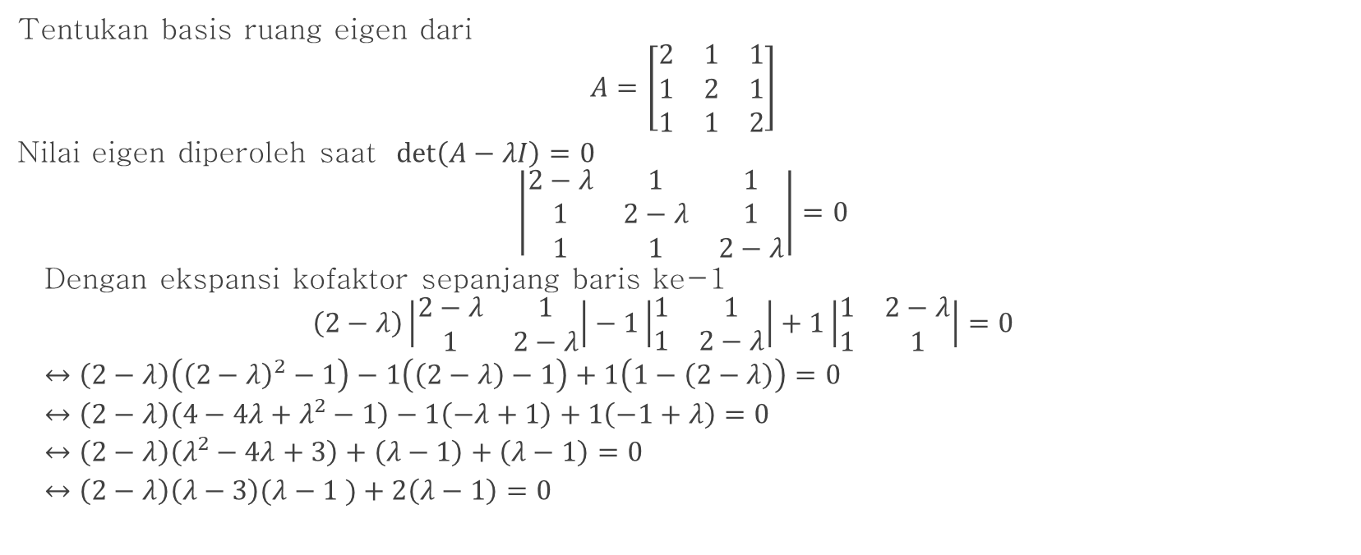
Contoh_2:
Tentukan basis ruang eigen dari
$$A=\left[\begin{matrix}2 & 1 & 1 \\ 1 & 2 & 1 \\ 1 & 1 & 2\end{matrix}\right]$$
Nilai eigen diperoleh saat $\det\left(A−λI\right)=0$
$$\left|\begin{matrix}2−λ & 1 & 1 \\ 1 & 2−λ & 1 \\ 1 & 1 & 2−λ\end{matrix}\right|=0$$
Dengan ekspansi kofaktor sepanjang baris ke-1
$$\left(2−λ\right)\left|\begin{matrix}2−λ & 1 \\ 1 & 2−λ\end{matrix}\right|−1\left|\begin{matrix}1 & 1 \\ 1 & 2−λ\end{matrix}\right|+1\left|\begin{matrix}1 & 2−λ \\ 1 & 1\end{matrix}\right|=0$$
$↔\left(2−λ\right)\left({\left(2−λ\right)}^{2}−1\right)−1\left(\left(2−λ\right)−1\right)+1\left(1−\left(2−λ\right)\right)=0$
$↔\left(2−λ\right)\left(4−4λ+λ^{2}−1\right)−1\left(−λ+1\right)+1\left(−1+λ\right)=0$
$↔\left(2−λ\right)\left(λ^{2}−4λ+3\right)+\left(λ−1\right)+\left(λ−1\right)=0$
$↔\left(2−λ\right)\left(λ−3\right)(λ−1 )+2\left(λ−1\right)=0$

Slide 7
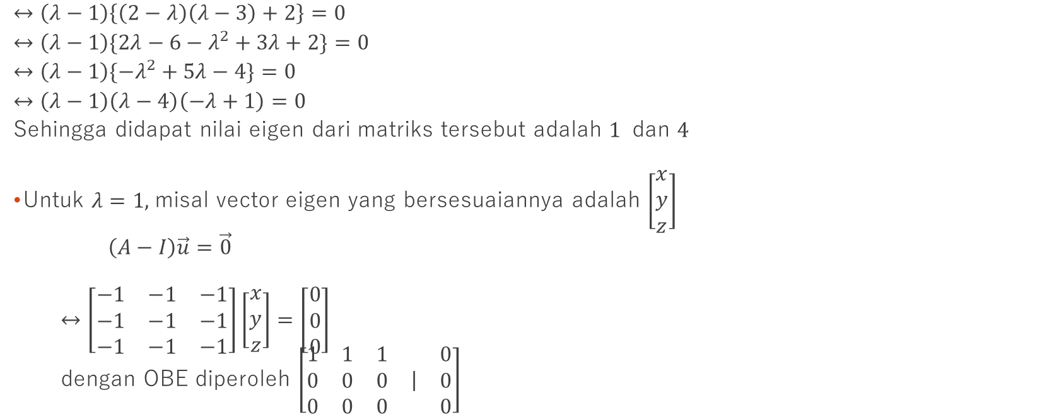
Contoh_2(2):
$↔\left(λ−1\right)\left\{\left(2−λ\right)\left(λ−3\right)+2\right\}=0$
$↔\left(λ−1\right)\{2λ−6−λ^{2}+3λ+2\}=0$
$↔\left(λ−1\right)\{−λ^{2}+5λ−4\}=0$
$↔\left(λ−1\right)\left(λ−4\right)\left(−λ+1\right)=0$
Sehingga didapat nilai eigen dari matriks tersebut adalah $1$ dan $4$
Untuk $λ=1,$misal vector eigen yang bersesuaiannya adalah $\left[\begin{matrix}x \\ y \\ z\end{matrix}\right]$
$\left(A−I\right)\vec{u}=\vec{0}$
$↔\left[\begin{matrix}−1 & −1 & −1 \\ −1 & −1 & −1 \\ −1 & −1 & −1\end{matrix}\right]\left[\begin{matrix}x \\ y \\ z\end{matrix}\right]=\left[\begin{matrix}0 \\ 0 \\ 0\end{matrix}\right]$
dengan OBE diperoleh $\left[\begin{matrix}\begin{matrix}1 & 1 & 1 \\ 0 & 0 & 0 \\ 0 & 0 & 0\end{matrix} & | & \begin{matrix}0 \\ 0 \\ 0\end{matrix}\end{matrix}\right]$

Slide 8
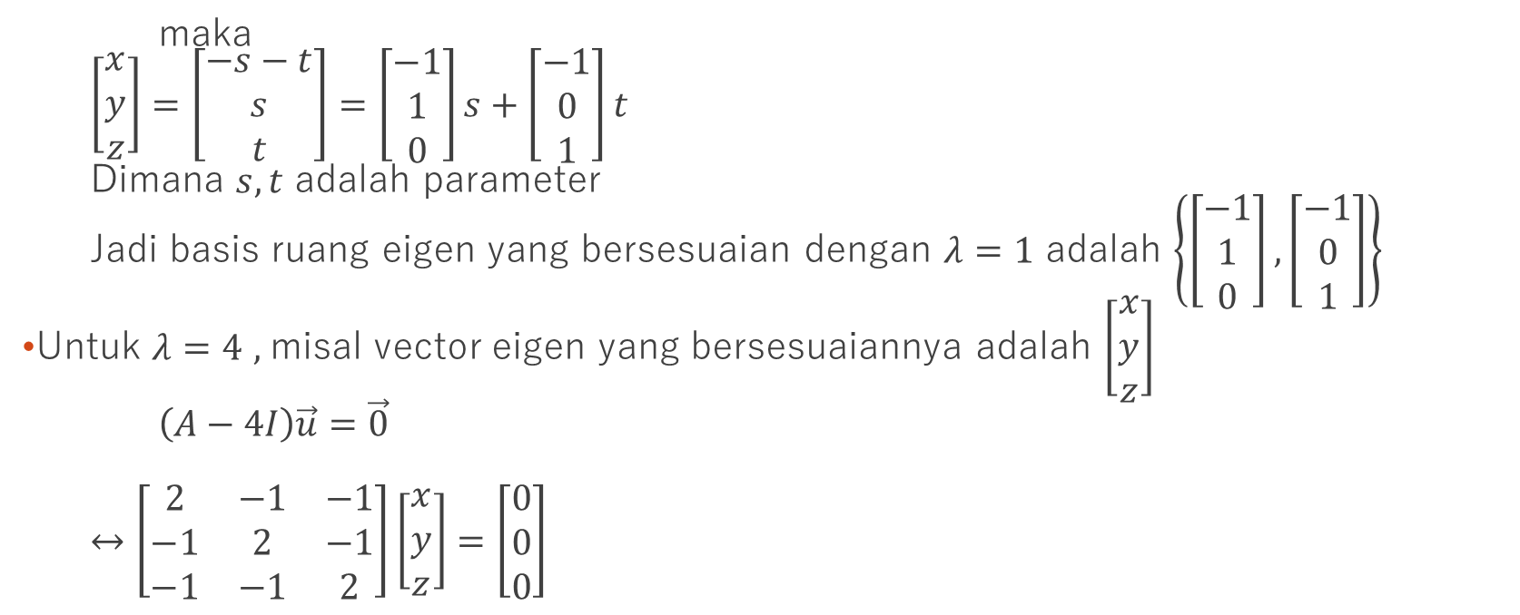
Contoh_2(3):
maka
$\left[\begin{matrix}x \\ y \\ z\end{matrix}\right]=\left[\begin{matrix}−s−t \\ s \\ t\end{matrix}\right]=\left[\begin{matrix}−1 \\ 1 \\ 0\end{matrix}\right]s+\left[\begin{matrix}−1 \\ 0 \\ 1\end{matrix}\right]t$
Dimana $s, t$ adalah parameter
Jadi basis ruang eigen yang bersesuaian dengan $λ=1$ adalah $\left\{\left[\begin{matrix}−1 \\ 1 \\ 0\end{matrix}\right],\left[\begin{matrix}−1 \\ 0 \\ 1\end{matrix}\right]\right\}$
Untuk $λ=4$ $,$misal vector eigen yang bersesuaiannya adalah $\left[\begin{matrix}x \\ y \\ z\end{matrix}\right]$
$\left(A−4I\right)\vec{u}=\vec{0}$
$↔\left[\begin{matrix}2 & −1 & −1 \\ −1 & 2 & −1 \\ −1 & −1 & 2\end{matrix}\right]\left[\begin{matrix}x \\ y \\ z\end{matrix}\right]=\left[\begin{matrix}0 \\ 0 \\ 0\end{matrix}\right]$

Slide 9
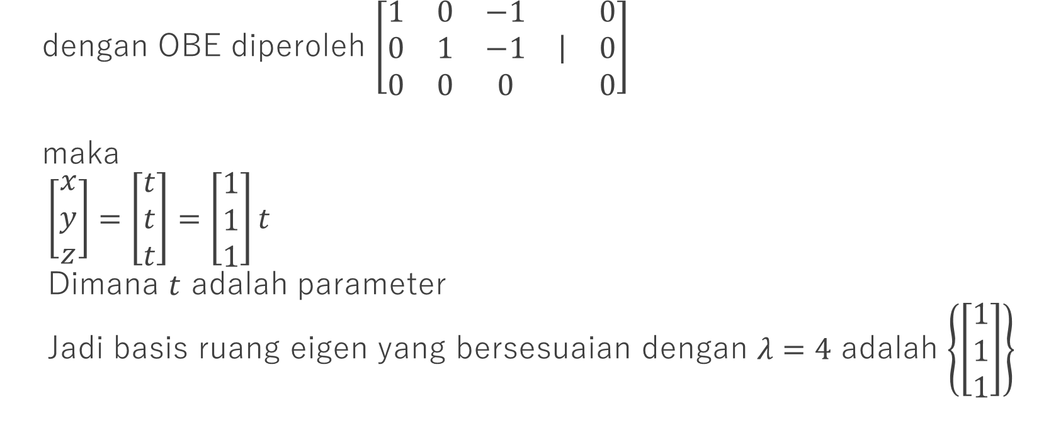
Contoh_2(4):
dengan OBE diperoleh $\left[\begin{matrix}\begin{matrix}1 & 0 & −1 \\ 0 & 1 & −1 \\ 0 & 0 & 0\end{matrix} & | & \begin{matrix}0 \\ 0 \\ 0\end{matrix}\end{matrix}\right]$
maka
$\left[\begin{matrix}x \\ y \\ z\end{matrix}\right]=\left[\begin{matrix}t \\ t \\ t\end{matrix}\right]=\left[\begin{matrix}1 \\ 1 \\ 1\end{matrix}\right]t$
Dimana $t$ adalah parameter
Jadi basis ruang eigen yang bersesuaian dengan $λ=4$ adalah $\left\{\left[\begin{matrix}1 \\ 1 \\ 1\end{matrix}\right]\right\}$

Slide 10
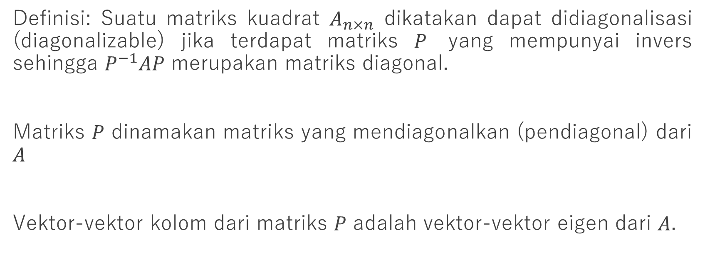
Diagonalisasi
Definisi: Suatu matriks kuadrat $A_{n×n}$ dikatakan dapat didiagonalisasi (diagonalizable) jika terdapat matriks $P$ yang mempunyai invers sehingga $P^{−1}AP$ merupakan matriks diagonal.
Matriks $P$ dinamakan matriks yang mendiagonalkan (pendiagonal) dari $A$
Vektor-vektor kolom dari matriks $P$ adalah vektor-vektor eigen dari $A$.

Slide 11
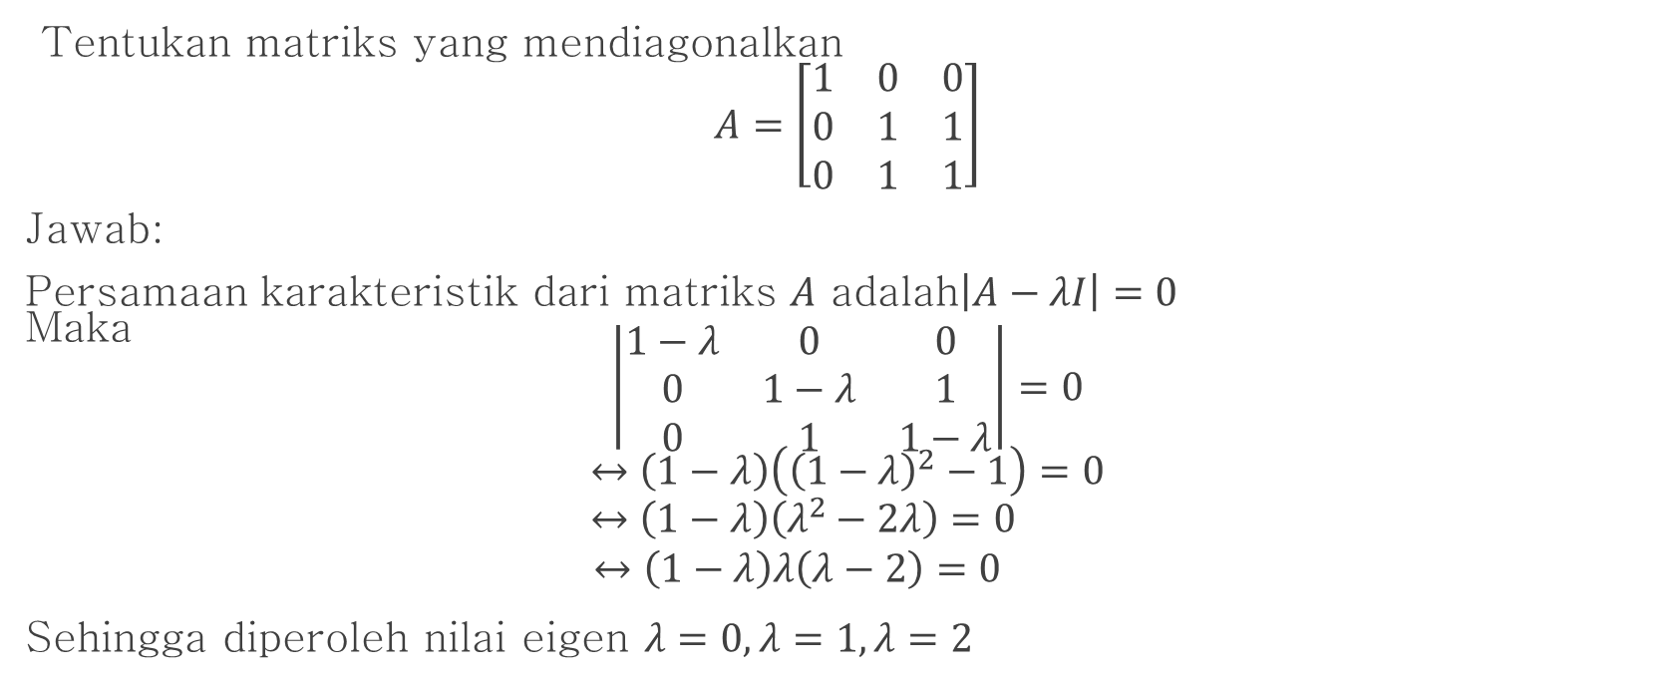
Contoh_3:
Tentukan matriks yang mendiagonalkan
$$A=\left[\begin{matrix}1 & 0 & 0 \\ 0 & 1 & 1 \\ 0 & 1 & 1\end{matrix}\right]$$
Jawab:
Persamaan karakteristik dari matriks $A$ adalah$\left|A−λI\right|=0$
Maka
$$\left|\begin{matrix}1−λ & 0 & 0 \\ 0 & 1−λ & 1 \\ 0 & 1 & 1−λ\end{matrix}\right|=0$$
$$↔\left(1−λ\right)\left({\left(1−λ\right)}^{2}−1\right)=0 \\ ↔\left(1−λ\right)\left(λ^{2}−2λ\right)=0$$
$$↔\left(1−λ\right)λ\left(λ−2\right)=0$$
Sehingga diperoleh nilai eigen $λ=0, λ=1,λ=2$

Slide 12
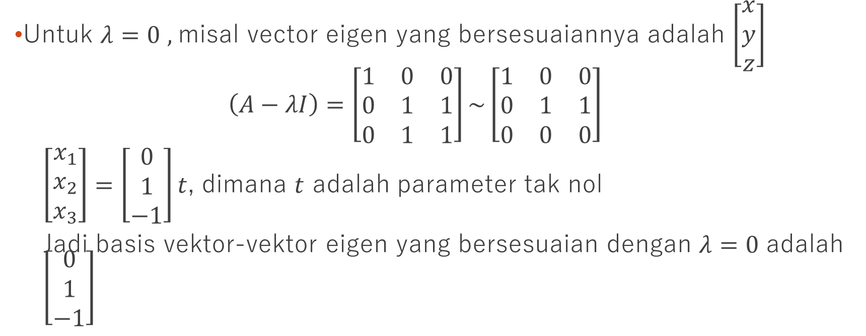
Contoh_3(2):
Untuk $λ=0$ $,$misal vector eigen yang bersesuaiannya adalah $\left[\begin{matrix}x \\ y \\ z\end{matrix}\right]$
$$\left(A−λI\right)=\left[\begin{matrix}1 & 0 & 0 \\ 0 & 1 & 1 \\ 0 & 1 & 1\end{matrix}\right]\sim \left[\begin{matrix}1 & 0 & 0 \\ 0 & 1 & 1 \\ 0 & 0 & 0\end{matrix}\right]$$
$\left[\begin{aligned}x_{1} \\ x_{2} \\ x_{3}\end{aligned}\right]=\left[\begin{aligned}0 \\ 1 \\ −1\end{aligned}\right]t$, dimana $t$ adalah parameter tak nol
Jadi basis vektor-vektor eigen yang bersesuaian dengan $λ=0$ adalah $\left[\begin{aligned}0 \\ 1 \\ −1\end{aligned}\right]$

Slide 13
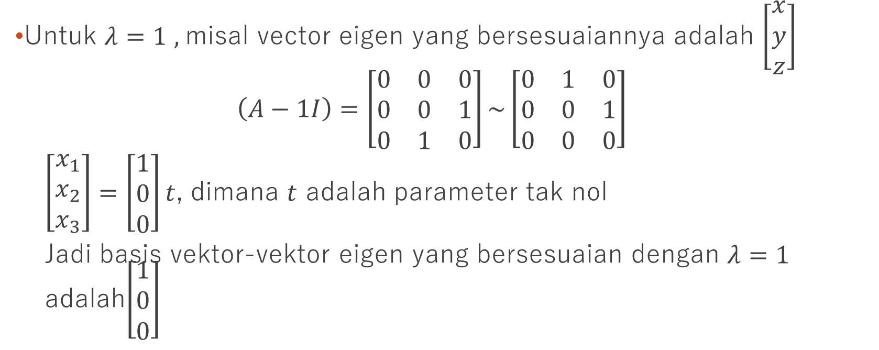
Contoh_3(3):
Untuk $λ=1$ $,$misal vector eigen yang bersesuaiannya adalah $\left[\begin{matrix}x \\ y \\ z\end{matrix}\right]$
$$\left(A−1I\right)=\left[\begin{matrix}0 & 0 & 0 \\ 0 & 0 & 1 \\ 0 & 1 & 0\end{matrix}\right]\sim \left[\begin{matrix}0 & 1 & 0 \\ 0 & 0 & 1 \\ 0 & 0 & 0\end{matrix}\right]$$
$\left[\begin{aligned}x_{1} \\ x_{2} \\ x_{3}\end{aligned}\right]=\left[\begin{aligned}1 \\ 0 \\ 0\end{aligned}\right]t$, dimana $t$ adalah parameter tak nol
Jadi basis vektor-vektor eigen yang bersesuaian dengan $λ=1$ adalah$\left[\begin{aligned}1 \\ 0 \\ 0\end{aligned}\right]$

Slide 14
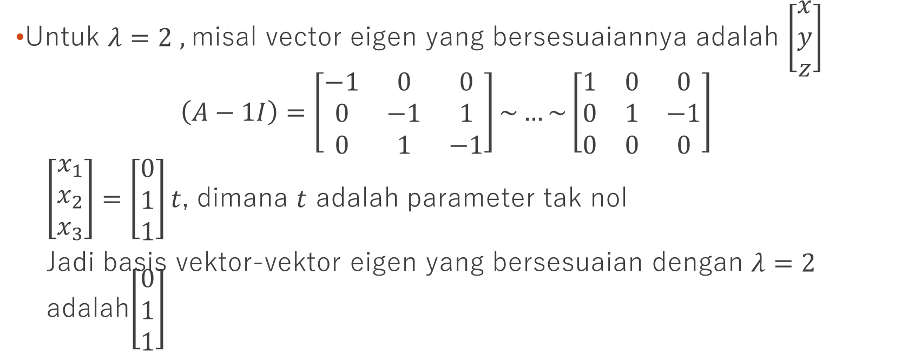
Contoh_3(4):
Untuk $λ=2$ $,$misal vector eigen yang bersesuaiannya adalah $\left[\begin{matrix}x \\ y \\ z\end{matrix}\right]$
$$\left(A−1I\right)=\left[\begin{matrix}−1 & 0 & 0 \\ 0 & −1 & 1 \\ 0 & 1 & −1\end{matrix}\right]\sim …\sim \left[\begin{matrix}1 & 0 & 0 \\ 0 & 1 & −1 \\ 0 & 0 & 0\end{matrix}\right]$$
$\left[\begin{aligned}x_{1} \\ x_{2} \\ x_{3}\end{aligned}\right]=\left[\begin{aligned}0 \\ 1 \\ 1\end{aligned}\right]t$, dimana $t$ adalah parameter tak nol
Jadi basis vektor-vektor eigen yang bersesuaian dengan $λ=2$ adalah$\left[\begin{aligned}0 \\ 1 \\ 1\end{aligned}\right]$

Slide 15
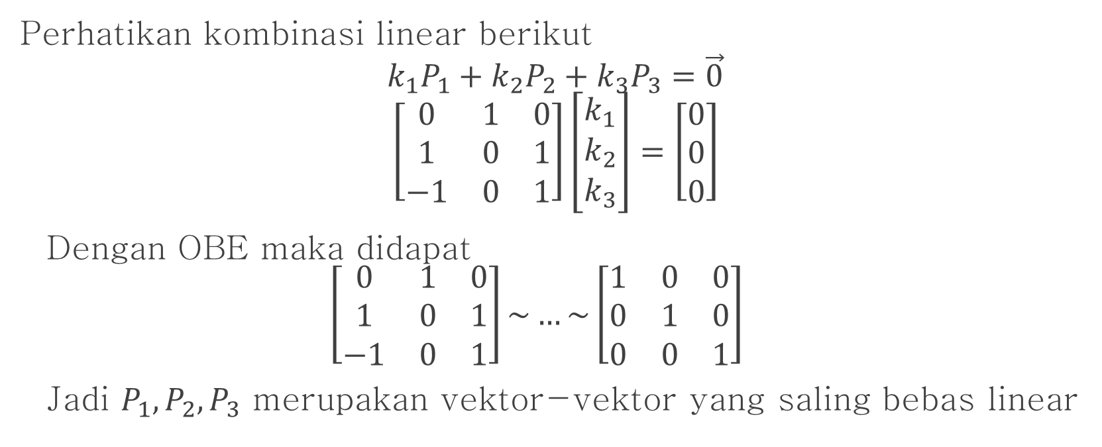
Contoh_3(5)
Perhatikan kombinasi linear berikut
$$k_{1}P_{1}+k_{2}P_{2}+k_{3}P_{3}=\vec{0}$$
$$\left[\begin{matrix}0 & 1 & 0 \\ 1 & 0 & 1 \\ −1 & 0 & 1\end{matrix}\right]\left[\begin{matrix}k_{1} \\ k_{2} \\ k_{3}\end{matrix}\right]=\left[\begin{matrix}0 \\ 0 \\ 0\end{matrix}\right]$$
Dengan OBE maka didapat
$$\left[\begin{matrix}0 & 1 & 0 \\ 1 & 0 & 1 \\ −1 & 0 & 1\end{matrix}\right]\sim …\sim \left[\begin{matrix}1 & 0 & 0 \\ 0 & 1 & 0 \\ 0 & 0 & 1\end{matrix}\right]$$
Jadi $P_{1},P_{2},P_{3}$ merupakan vektor-vektor yang saling bebas linear

Slide 16
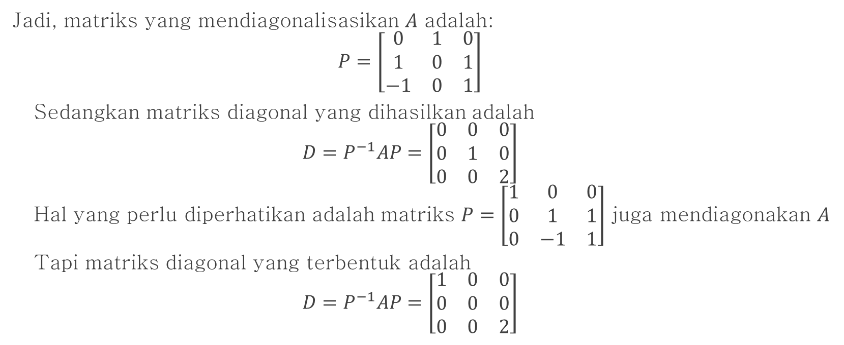
Contoh_3(6):
Jadi, matriks yang mendiagonalisasikan $A$ adalah:
$$P=\left[\begin{matrix}0 & 1 & 0 \\ 1 & 0 & 1 \\ −1 & 0 & 1\end{matrix}\right]$$
Sedangkan matriks diagonal yang dihasilkan adalah
$$D=P^{−1}AP=\left[\begin{matrix}0 & 0 & 0 \\ 0 & 1 & 0 \\ 0 & 0 & 2\end{matrix}\right]$$
Hal yang perlu diperhatikan adalah matriks $P=\left[\begin{matrix}1 & 0 & 0 \\ 0 & 1 & 1 \\ 0 & −1 & 1\end{matrix}\right]$ juga mendiagonakan $A$
Tapi matriks diagonal yang terbentuk adalah
$$D=P^{−1}AP=\left[\begin{matrix}1 & 0 & 0 \\ 0 & 0 & 0 \\ 0 & 0 & 2\end{matrix}\right]$$

Slide 17
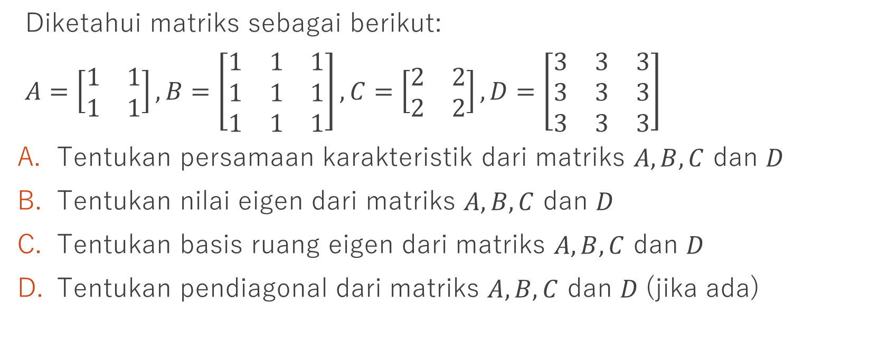
Latihan
Diketahui matriks sebagai berikut:
$A=\left[\begin{matrix}1 & 1 \\ 1 & 1\end{matrix}\right], B=\left[\begin{matrix}1 & 1 & 1 \\ 1 & 1 & 1 \\ 1 & 1 & 1\end{matrix}\right], C=\left[\begin{matrix}2 & 2 \\ 2 & 2\end{matrix}\right], D=\left[\begin{matrix}3 & 3 & 3 \\ 3 & 3 & 3 \\ 3 & 3 & 3\end{matrix}\right]$
Tentukan persamaan karakteristik dari matriks $A, B, C$ dan $D$
Tentukan nilai eigen dari matriks $A, B, C$ dan $D$
Tentukan basis ruang eigen dari matriks $A, B, C$ dan $D$
Tentukan pendiagonal dari matriks $A, B, C$ dan $D$(jika ada)

Slide 18
THANKYOU

